Slide 1
Computação Gráfica
Aula 14: Primitivas 3D

Slide 2
Desenhando esferas: um pouco de geometria

Slide 3
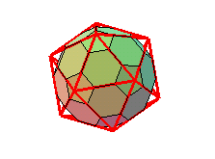
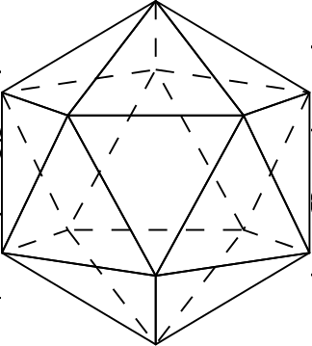
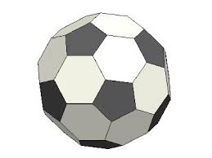
Desenhando esferas
Existem muitos poliedros que podem ser usados para aproximar uma esfera:
Icosaedro regular
Icosaedro truncado

Slide 4
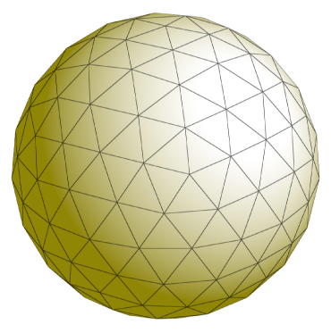
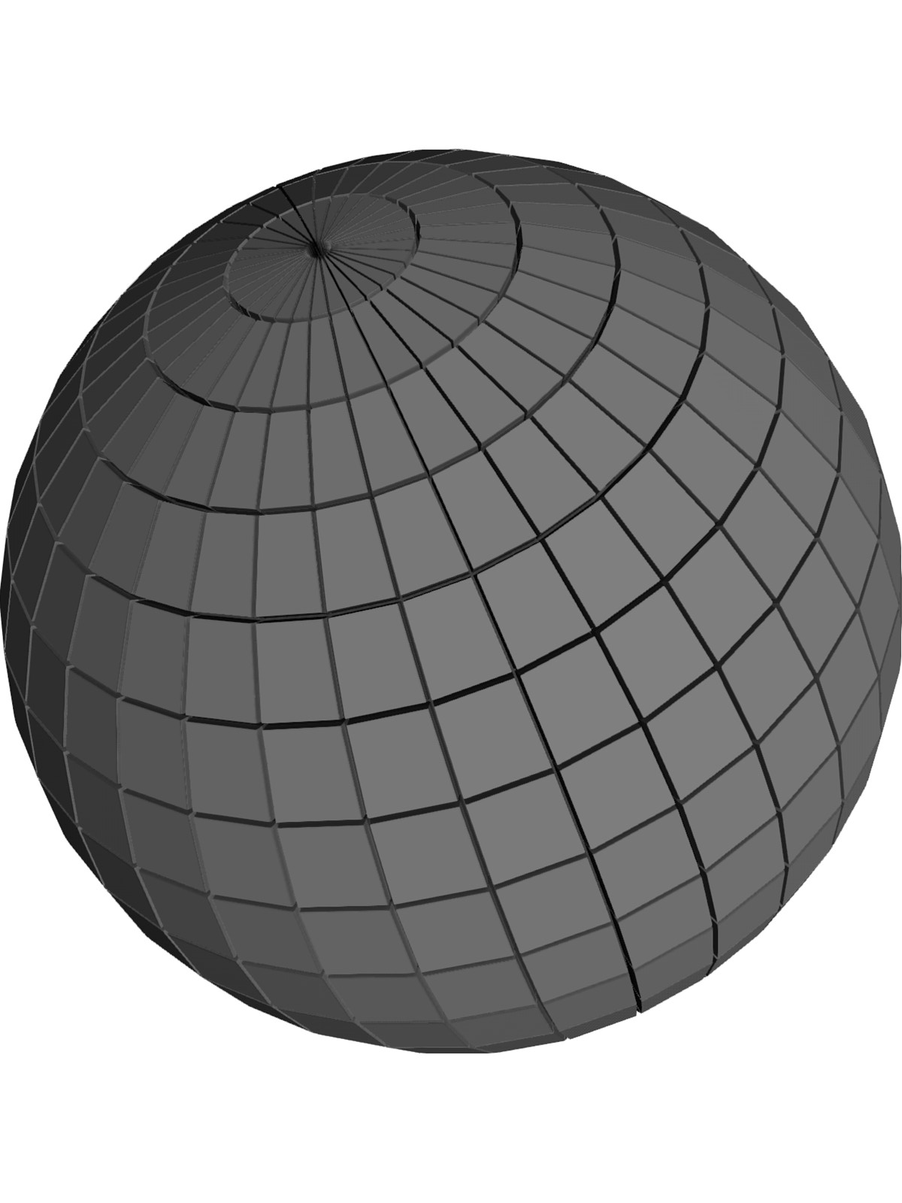
Desenhando esferas
Existem muitos poliedros que podem ser usados para aproximar uma esfera:

Slide 5
Desenhando esferas
É preciso definir a posição dos vértices dos polígonos que usaremos para aproximar a nossa esfera.
Parametrização de superfícies esféricas

Slide 6
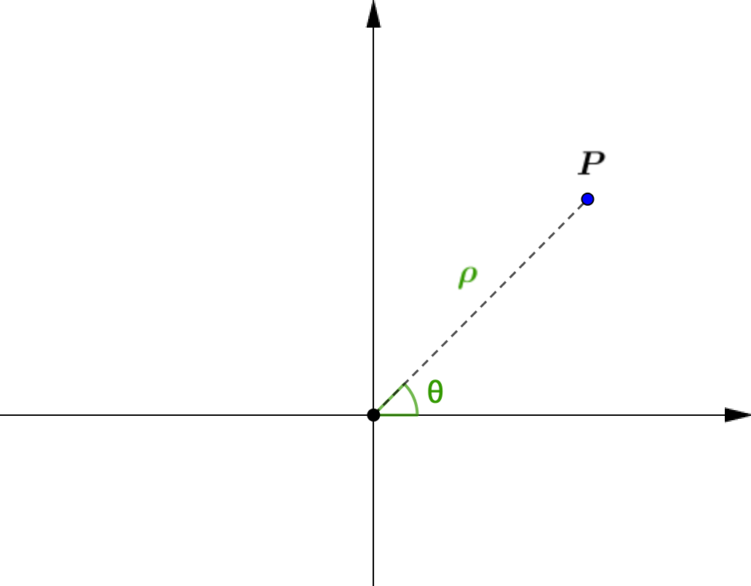
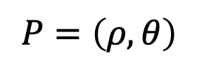
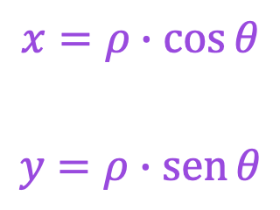
Parametrização de superfícies esféricas
Coordenadas polares (plano):

Slide 7
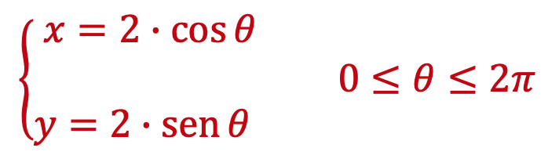
Parametrização de superfícies esféricas
Curva parametrizada:

Slide 8
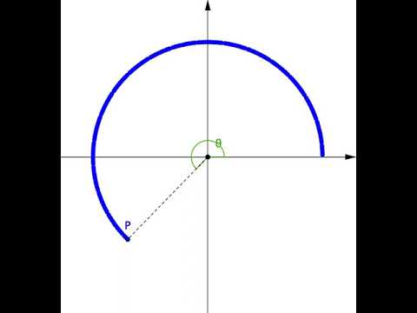
Parametrização de superfícies esféricas
Curva parametrizada:

Slide 9
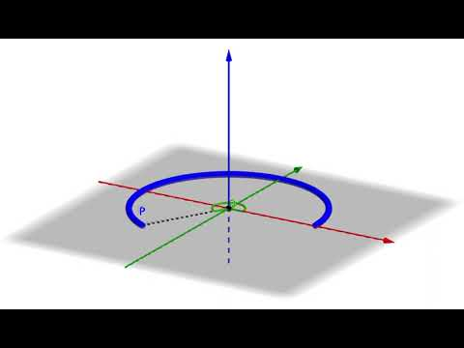
Parametrização de superfícies esféricas
Curva parametrizada:

Slide 10
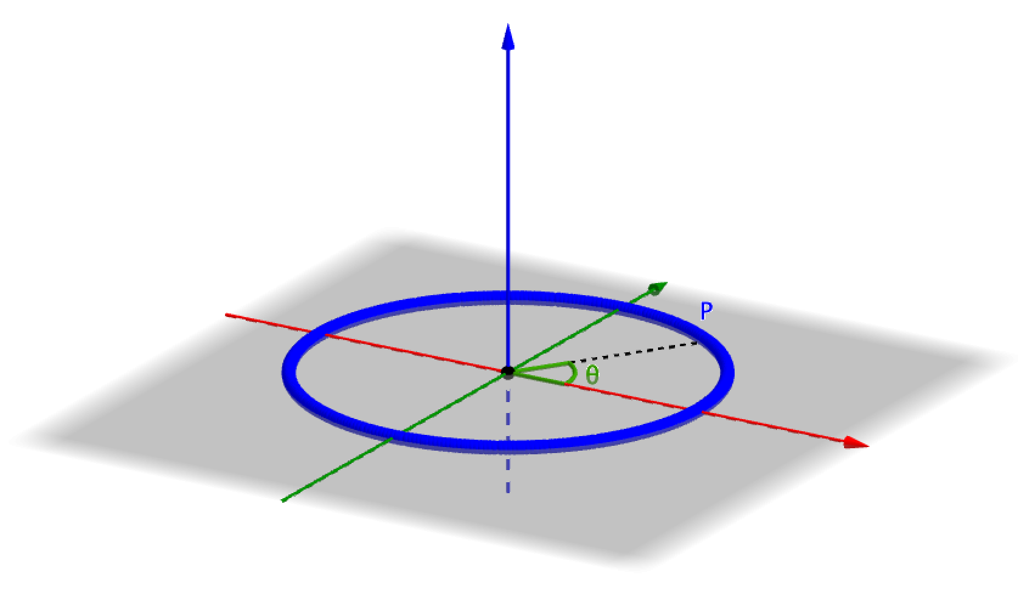
Parametrização de superfícies esféricas
Vamos repetir essa construção em outro plano?

Slide 11
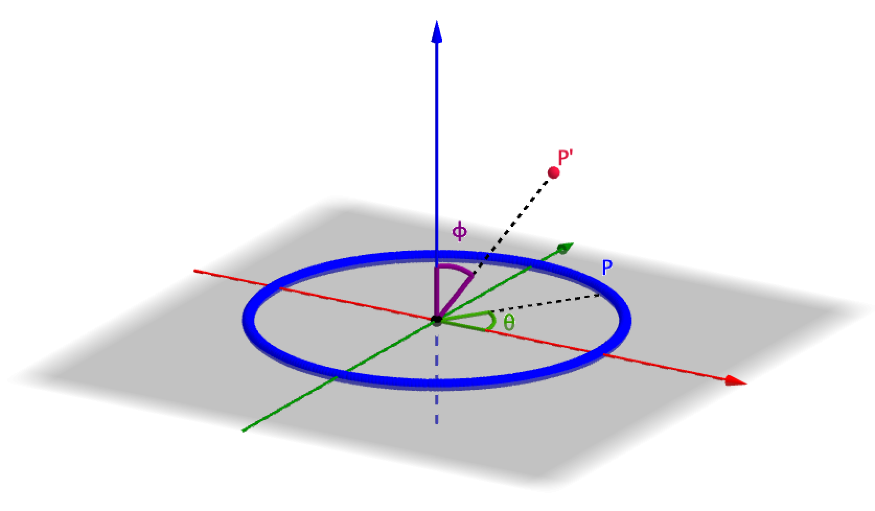
Parametrização de superfícies esféricas
Vamos repetir essa construção em outro plano?

Slide 12
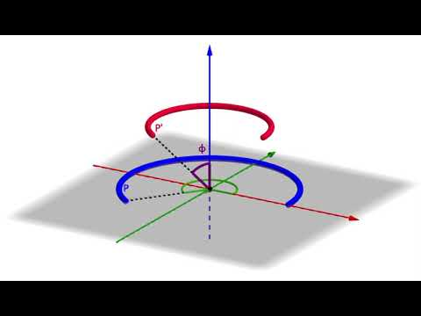
Parametrização de superfícies esféricas
Vamos repetir essa construção em outro plano?

Slide 13
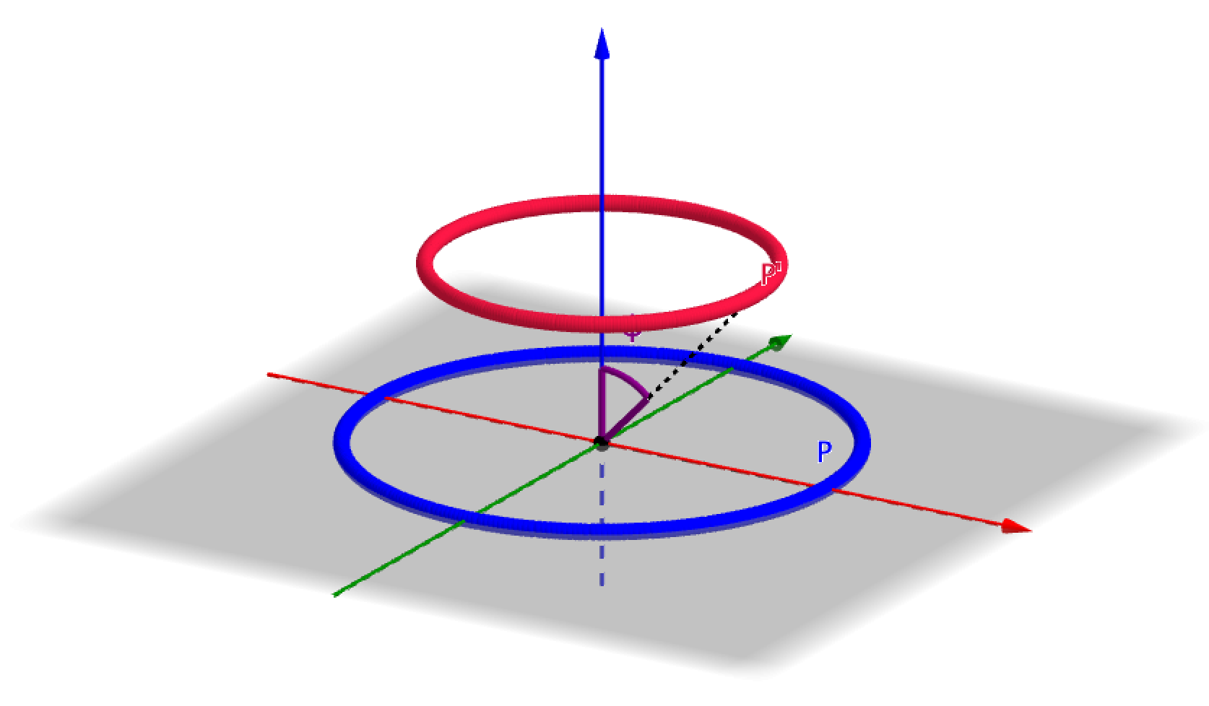
Parametrização de superfícies esféricas
Podemos repetir essa construção para diferentes valores de 𝛷

Slide 14
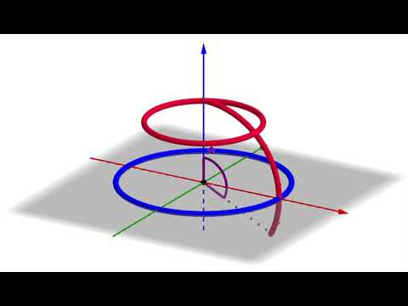
Parametrização de superfícies esféricas
Podemos repetir essa construção para diferentes valores de 𝛷

Slide 15
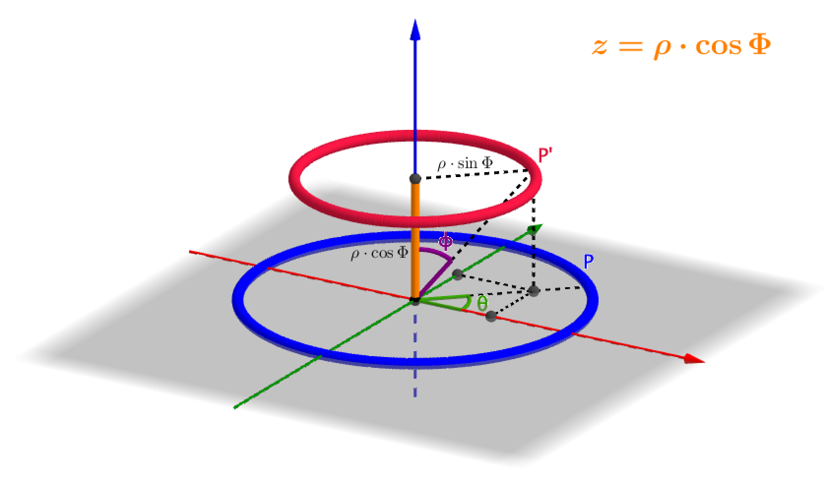
Parametrização de superfícies esféricas
Relação entre as coordenadas (x,y,z) e (𝛒,𝚹,𝛷):

Slide 16
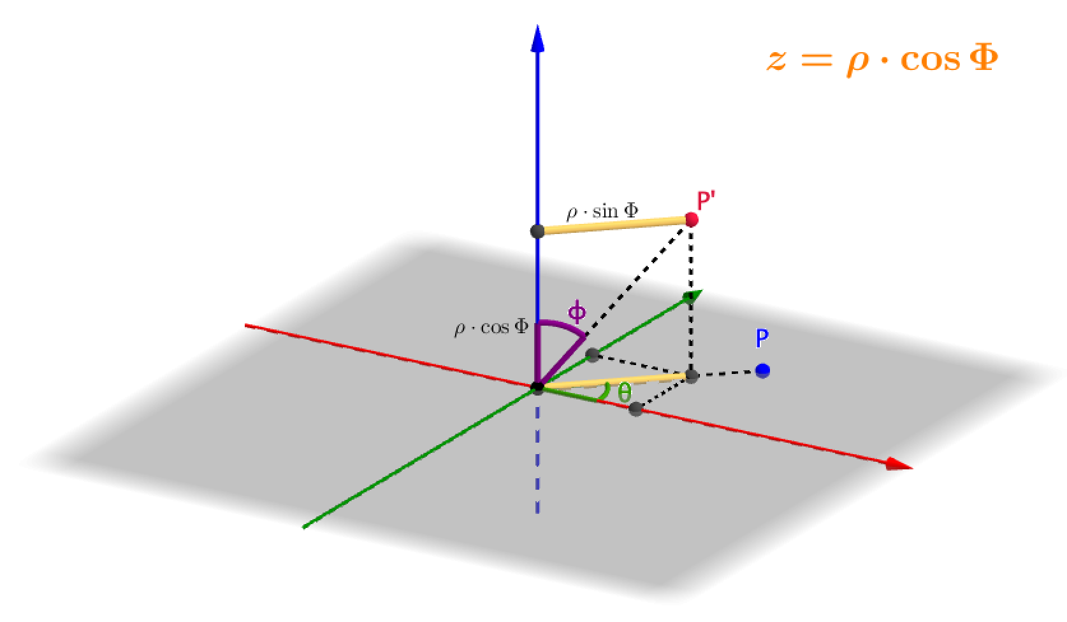
Parametrização de superfícies esféricas
Relação entre as coordenadas (x,y,z) e (𝛒,𝚹,𝛷):

Slide 17
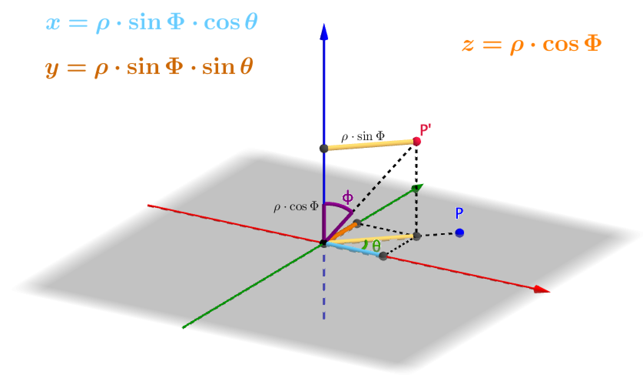
Parametrização de superfícies esféricas
Relação entre as coordenadas (x,y,z) e (𝛒,𝚹,𝛷):

Slide 18
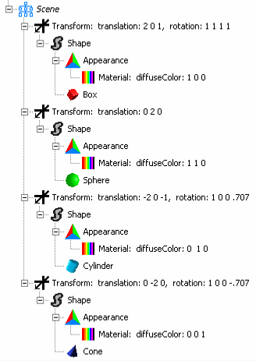
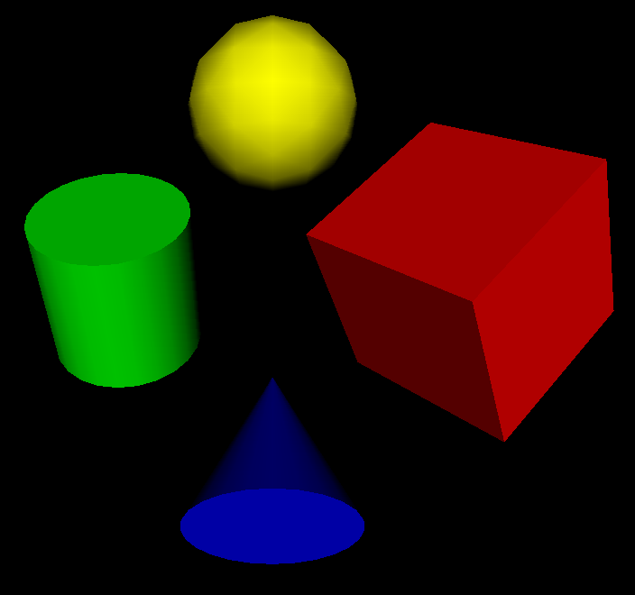
Formas e Transformações (X3D-Edit)

Slide 19
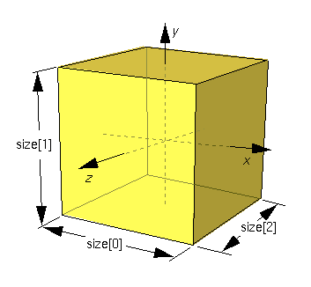
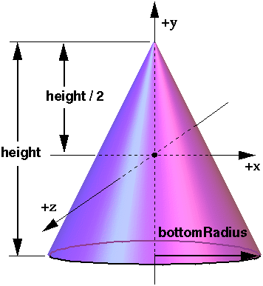
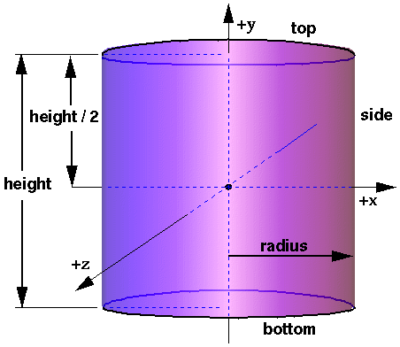
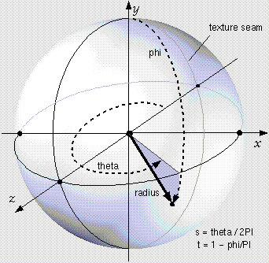
Especificação de algumas primitivas

Slide 20
Construindo um Cubo
Posicione os 8 vértices
Faça as conexões
por faces
por triângulos
0
3
Vértices | Vértices
0 | (-1,1,-1)
1 | (-1,1,1)
2 | (1,1,1)
3 | (1,1,-1)
4 | (-1,-1,-1)
5 | (-1,-1,1)
6 | (1,-1,1)
7 | (1,-1,-1)
Faces
0,1,2,3
0,4,5,1
1,5,6,2
2,6,7,3
3,7,4,0
4,7,6,5
Triângulos
0,1,3
1,2,3
0,4,1
4,5,1
1,5,2
5,6,2
2,6,3
6,7,3
3,7,0
7,4,0
4,7,5
7,6,5
1
2
4
7
5
6

Slide 21

Box
O nó Box especifica uma caixa 3D paralelepípeda retangular centrada no (0, 0, 0) no sistema de coordenadas local e alinhado com os eixos de coordenadas locais. Por padrão, a caixa mede 2 unidades em cada dimensão, de -1 a +1. O campo size especifica as extensões da caixa ao longo dos eixos X, Y e Z, respectivamente, e cada valor do tamanho deve ser maior que zero.
Box : X3DGeometryNode {
SFNode [in,out] metadata NULL [X3DMetadataObject]
SFVec3f [] size 2 2 2 (0,∞)
SFBool [] solid TRUE
}
https://www.web3d.org/documents/specifications/19775-1/V3.3/Part01/components/geometry3D.html#Box

Slide 22
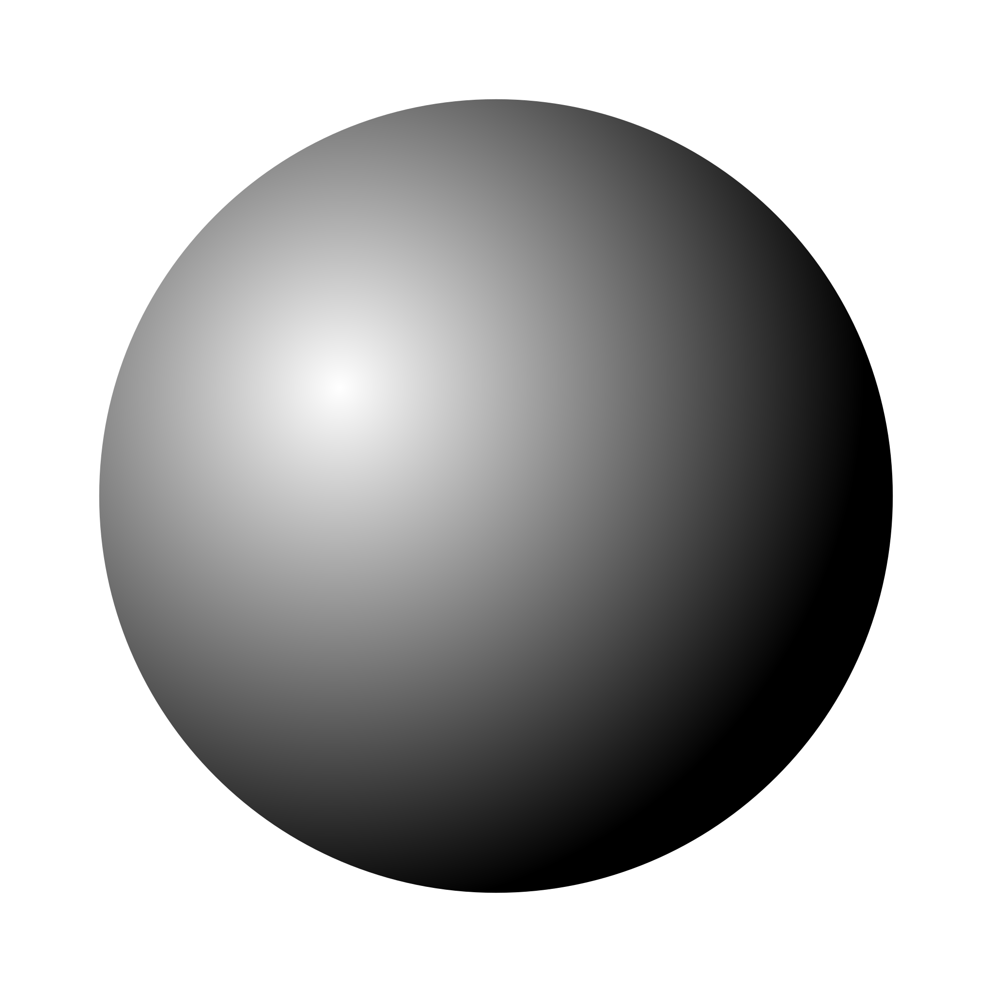
Geração de Esferas em 3D
Você é capaz de gerar um esfera 3D composta por vértices e arestas? Qual seria a sua técnica?

Slide 23
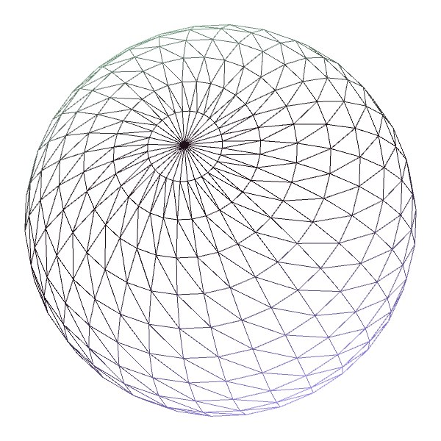
Geração de Esferas em 3D
Você é capaz de gerar um esfera 3D composta por vértices e arestas? Qual seria a sua técnica?

Slide 24
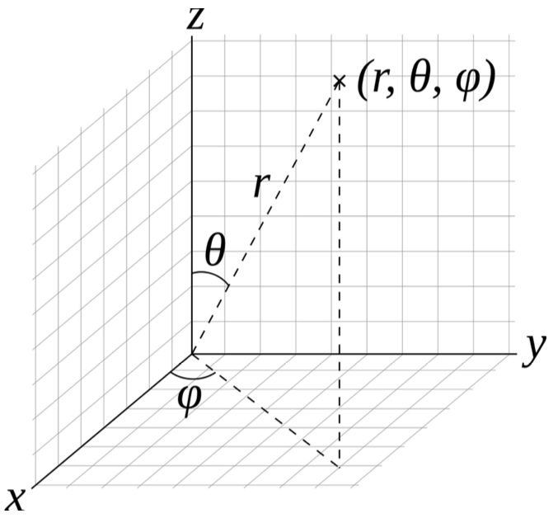
Revisão de Coordenadas Esféricas

Slide 25
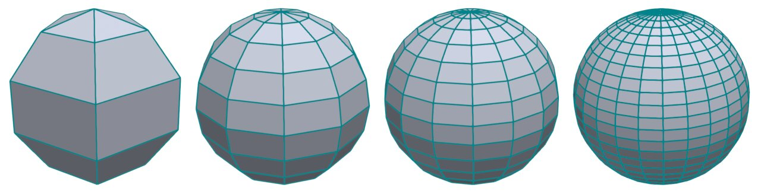
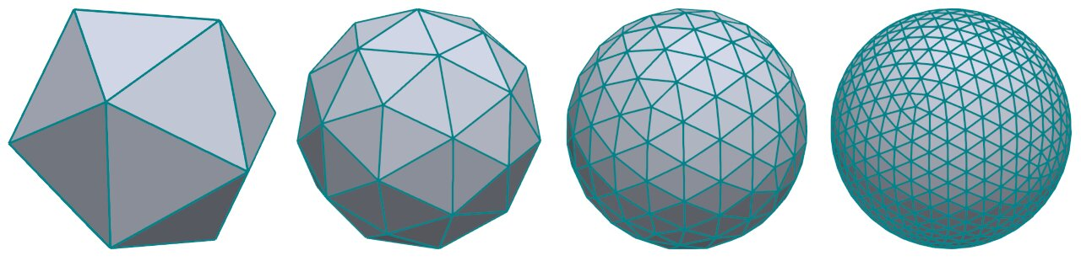
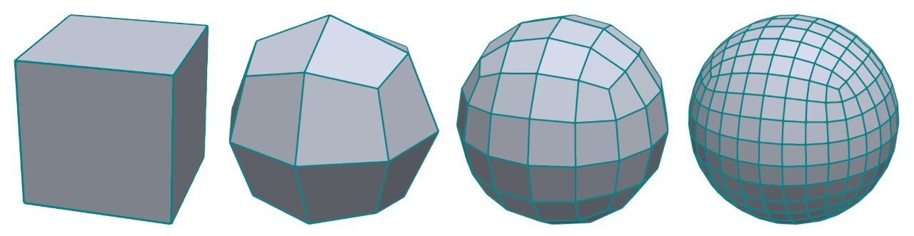
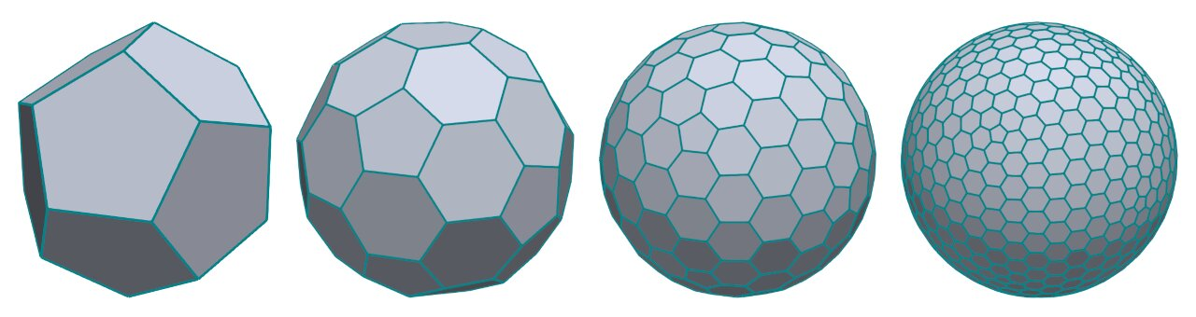
Mais malhas de esferas
UV sphere
Icosphere
Quad sphere
Goldberg polyhedra
https://www.danielsieger.com/blog/2021/03/27/generating-spheres.html

Slide 26

Novos Nós X3D : Sphere
Usada para desenhar esferas na cena. O esfera é centrada no (0, 0, 0) no sistema de coordenadas local. O argumento radius especifica o raio da esfera que está sendo criada. Para desenha essa esfera você vai precisar tesselar ela em triângulos, para isso encontre os vértices e defina os triângulos.
Sphere : X3DGeometryNode {
SFNode [in,out] metadata NULL [X3DMetadataObject]
SFFloat [] radius 1 (0,∞)
SFBool [] solid TRUE
}

Slide 27
Especificação das primitivas
Box : X3DGeometryNode {
SFNode [in,out] metadata NULL [X3DMetadataObject]
SFVec3f [] size 2 2 2 (0,∞)
SFBool [] solid TRUE
}
Cylinder : X3DGeometryNode {
SFNode [in,out] metadata NULL [X3DMetadataObject]
SFBool [] bottom TRUE
SFFloat [] height 2 (0,∞)
SFFloat [] radius 1 (0,∞)
SFBool [] side TRUE
SFBool [] solid TRUE
SFBool [] top TRUE
}
Cone : X3DGeometryNode {
SFNode [in,out] metadata NULL [X3DMetadataObject]
SFBool [] bottom TRUE
SFFloat [] bottomRadius 1 (0,∞)
SFFloat [] height 2 (0,∞)
SFBool [] side TRUE
SFBool [] solid TRUE
}
Sphere : X3DGeometryNode {
SFNode [in,out] metadata NULL [X3DMetadataObject]
SFFloat [] radius 1 (0,∞)
SFBool [] solid TRUE
}

Slide 28


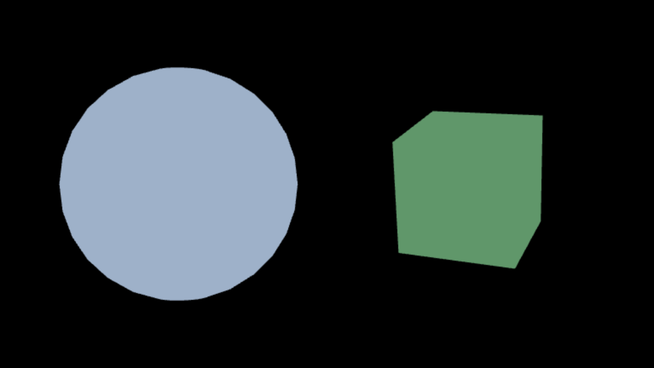
Quinta parte do projeto 1
textura.x3d
texturas.x3d
primitivas.x3d
https://lpsoares.github.io/Renderizador/

Slide 29
Computação Gráfica
Luciano Soares
<lpsoares@insper.edu.br>

